Slide 1

第五章 集成运放及其应用
集成运算放大器——高增益的直接耦合的集成的多级放大器。
集成电路的工艺特点：
（1）元器件具有良好的一致性和同向偏差，因而特别有利于实现需要对称结构的电路。
（2）集成电路的芯片面积小，集成度高，所以功耗很小，在毫瓦以下。
（3）不易制造大电阻。需要大电阻时，往往使用有源负载。
（4）只能制作几十pF以下的小电容。因此，集成放大器都采用直接耦合方式。如需大电容，只有外接。不能制造电感，如需电感，也只能外接。
（5）电路中二极管作温度补偿和电位移动，一般用三极管发射结构成。

Slide 2
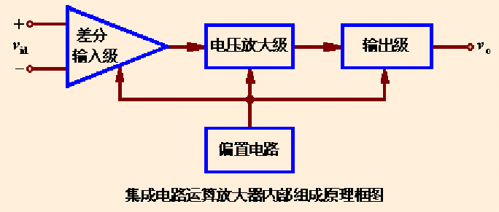
一. 集成运放的总体结构

Slide 3
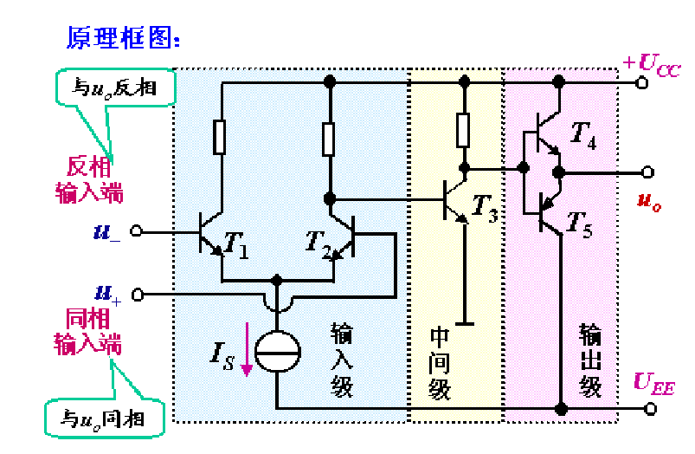
二. 简单的集成运放

Slide 4
5.1 集成运算放大器的主要参数
1.输入失调电压V_{io}
输入电压为零时，将输出电压除以电压增益，即为折算到输入端的失调电压。是表征运放内部电路对称性的指标。
2.输入失调电压温漂 dV_{io} /dT
在规定工作温度范围内，输入失调电压随温度的变化量与温度变化量之比值。

Slide 5
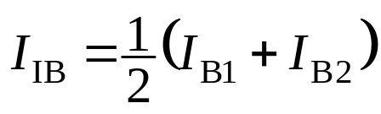
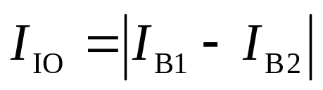
3.输入偏置电流I_{B} ：
输入电压为零时，运放两个输入端偏置电流的平均值，用于衡量差分放大对管输入电流的大小。
4.输入失调电流 I_{io} ：
在零输入时，差分输入级的差分对管基极电流之差，用于表征差分级输入电流不对称的程度。
5.输入失调电流温漂dI_{io} /dT
在规定工作温度范围内，输入失调电流随温度的变化量与温度变化量之比值。

Slide 6
6.最大差模输入电压V_{idmax}
运放两输入端能承受的最大差模输入电压，超过此电压时,差分管将出现反向击穿现象。
7.最大共模输入电压V_{icmax}
在保证运放正常工作条件下，共模输入电压的允许范围。共模电压超过此值时，输入差分对管出现饱和，放大器失去共模抑制能力。

Slide 7
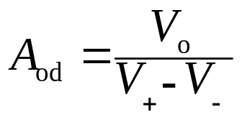
8.开环差模电压放大倍数 A_{od} ：
无反馈时的差模电压增益。
一般A_{od}在100～120dB左右，高增益运放可达140dB以上。
9.差模输入电阻r_{id} ：
双极型管输入级约为10⁵～10⁶欧姆，场效应管输入级可达10⁹欧姆以上。
10.共模抑制比 K_{CMR} ：
K_{CMR}=20lg(A_{vd} / A_{vc} ) (dB)
其典型值在80dB以上，性能好的高达180dB。

Slide 8
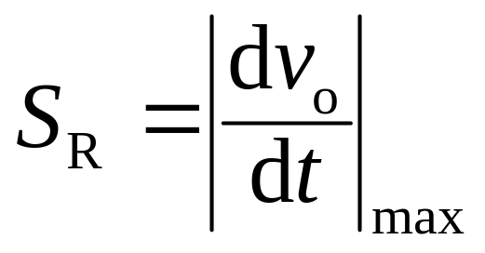
11.－3dB带宽 f _{H} ：
运放的差模电压放大倍数在高频段下降3dB所定义的带宽 f _{H} 。
12.转换速率S _{R} (压摆率)：
反映运放对于快速变化的输入信号的响应能力。转换速率S_{R}的表达式为

Slide 9
5.2 特殊集成运算放大器
为满足实际使用中对集成运放性能的特殊要求，除性能指标比较适中的通用型运放外，还有适应不同需要的专用型集成运放。它们在某些技术指标上比较突出。
根据运算放大器的技术指标可以对其进行分类，主要有通用、高速、宽带、高精度、高输入电阻和低功耗等几种。

Slide 10










一.高速型和宽带型
用于宽频带放大器，高速A/D、D/A，高速数据采集测试系统，这种运放的单位增益带宽和压摆率的指标均较高。用于小信号放大时，可注重f_{H}或f_{c}。用于高速大信号放大时，同时还应注重S_{R}。例如：
CF2520/2525
AD9620
AD9618
OP37
CF357

Slide 11
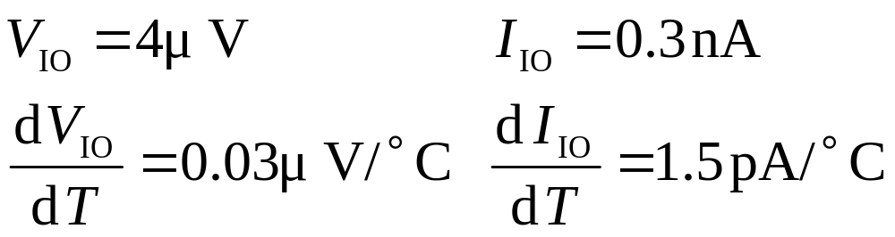
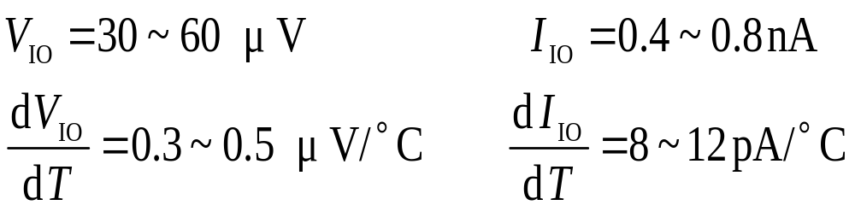
二.高精度(低漂移型）
用于精密仪表放大器，精密测试系统，精密传感器信号变送等，主要看失调电压、电流和温漂指标。 例如：
OP177
CF714

Slide 12
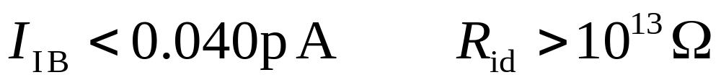
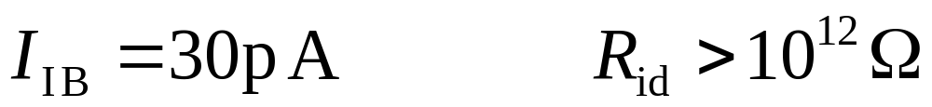
三.高输入阻抗型
用于测量设备及采样保持电路中，主要看偏置电流和输入电阻。例如：
AD549
CF155/255/355

Slide 13

四.低功耗型
用于空间技术和生物科学研究中，工作于较低电压下，工作电流微弱。 例如：
OP22 正常工作静态功耗可低至36 μW。
OP290 在±0.8 V电压下工作，功耗为24 μW 。
CF7612 在±5 V电压下工作，功耗为50 μW 。

Slide 14

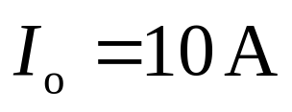
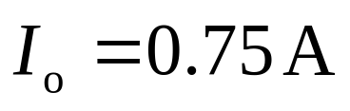
五. 功 率 型
这种运放指标，有的输出功率可达1W以上，输出电流可达几个安培以上。
例如： LM12
TP1465

Slide 15
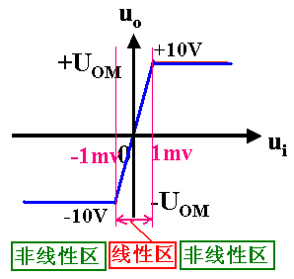
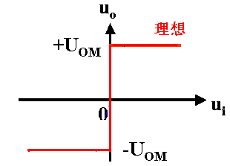
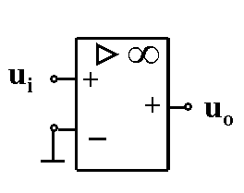
5.3 信号的运算与处理电路
运算放大器的两个工作区域（状态）
1. 运放的电压传输特性：
设：电源电压±V_{CC}=±10V。
运放的A_{VO}=10⁴
│U_{i}│≤1mV时，运放处于线性区。
A_{VO}越大，线性区越小，
当A_{VO}→∞时，线性区→0

Slide 16
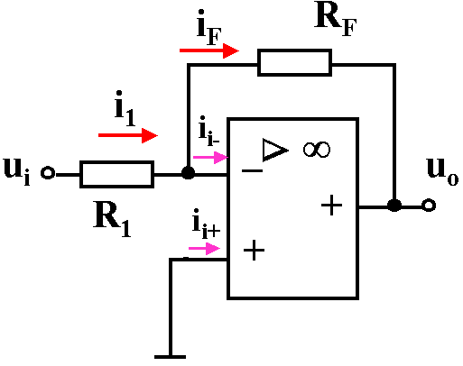
2.理想运算放大器：
开环电压放大倍数 A_{V0}=∞
差模输入电阻 R_{id}=∞
输出电阻 R₀=0
3. 线性区
为了扩大运放的线性区，给运放电路引入负反馈：
理想运放工作在线性区的条件：
电路中有负反馈！
运放工作在线性区的分析方法：
虚短（V₊=V₋）
虚断（i_{i+}=i_{i-}=0）

Slide 17
4. 非线性区（正、负饱和输出状态）
运放工作在非线性区的条件：
电路中开环工作或引入正反馈！
运放工作在非线性区的分析方法在下一章讨论

Slide 18
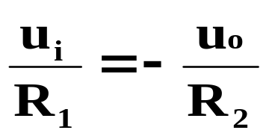
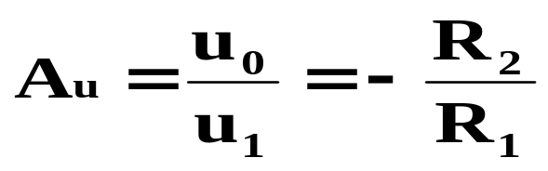
5.3.1 比例运算电路
反馈方式：
一. 反相比例运算
电压并联负反馈
i_{F}
R_{f}
虚地点
因为有负反馈，
利用虚短和虚断
i₁
i_{i-}
v₊ =0
_
∞
v－=v₊=0（虚地）
v_{i}
Δ
v_{o}
R₁
+
i₁=i_{F} （虚断）
i_{i+}
+
R_{P}
f
平衡电阻(使输入端对地的静态电阻相等):R_{P}=R₁//R_{F}
电压放大倍数:
f
i

Slide 19
例题1. R₁=10kΩ , R_{F}=20kΩ , u_{i} =-1V。求:u_{o} 、R_{i}，R_{P}应为多大？
i₂
R_{f}
特点：
共模输入电压=0
（v－=v₊=0）
缺点：
输入电阻小（ R_{i}=R₁）
i₁
i_{b-}
_
∞
v_{i}
Δ
v_{o}
R₁
+
i_{b+}
+
R_{P}
A_{v}=-（R_{f}/R₁）=-20/10=-2
v_{o}= A_{v} u_{i}=(-2)(-1)=2V， R_{i}=R₁
R_{P}=R₁//R_{f}=10//20=6.7 kΩ

Slide 20
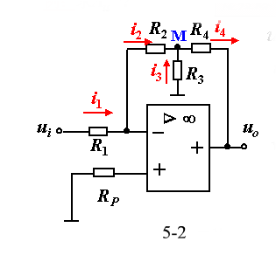
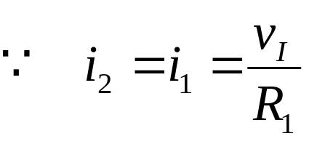
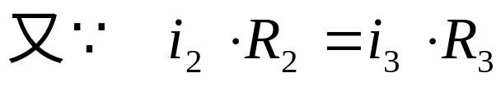
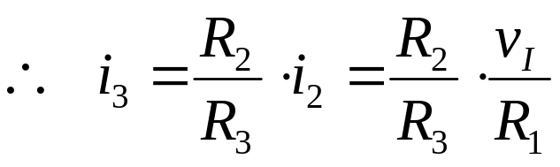
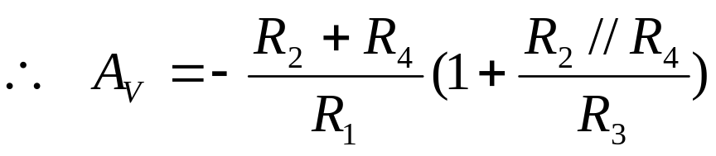
采用T型反馈网络的反相比例电路
目的：在高比例系数时，为避免R_{F}阻值太大。
分析：v₊=v₋=0（虚短）
i₁=i₂ （虚断）
并联分流

Slide 21
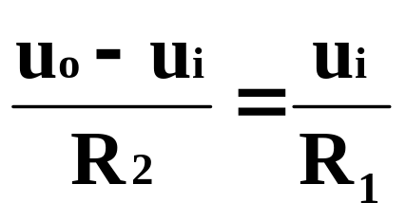
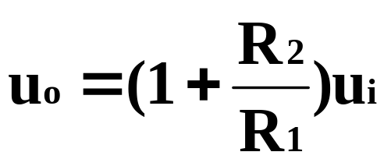
二. 同相比例运算放大器
反馈方式：
电压串联负反馈
i_{F}
R_{f}
因为有负反馈，
利用虚短和虚断
i₁
v₋= v₊= v_{i}
_
∞
Δ
v_{o}
i₁=i_{F} （虚断）
R₁
+
v_{i}
+
R_{P}
f
1
R_{P}=R_{f}//R_{F}
R_{f}
A_{v}=1+
f
R₁
)
1

Slide 22
例题2. R₁=10kΩ , R_{f}=20kΩ , v_{i} =-1V。求:u_{o} ，R_{P}应为多大？
i_{F}
R_{f}
i_{f}
特点：
输入电阻(高)
_
∞
Δ
v_{o}
R₁
+
v_{i}
+
R_{P}
R_{f}
v_{o}= A_{v} v_{i}=(3)(-1)=-3V
R_{P}=R_{f}//R₁ =10//20=6.7 kΩ
A_{v} =1+ =1+20/10=3
R₁

Slide 23
三.电压跟随器
R_{F}
此电路是同相比例运算的特殊情况，输入电阻大，输出电阻小。在电路中作用与分离元件的射极输出器相同，但是电压跟随性能好。
_
∞
Δ
v_{o}
R_{f}
+
v_{i}
+
R_{P}
R_{F}
A_{v}=1
v_{o}=v_{i}
A_{v}=1+
当R_{F}=0时,
R_{f}

Slide 24
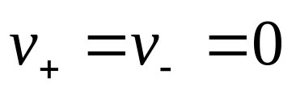
5.3.2 基本运算电路
R_{F}
一. 加法运算电路
1. 反相求和运算：
R₁
i₁ + i₂= i_{F}
Δ
∞
v_{i}
_
v_{o}
R₁
R_{f}
R_{P}
+
i_{F}
v_{i1}
v_{i2}
-v_{o}
v_{i1}
+
+
=
R₁
R₂
R_{f}
i₁
R₂
∞
_
v_{i2}
Δ
v_{o}
i₂
+
+
R_{f}
R_{f}
v_{o} =-(
v_{i1}
+
v_{i2}
)
R₁
R₂
虚地
R_{P}
若R₁ =R₂ =R,
R_{f}
v_{o} = -
(v_{i1}
v_{i2}
+
)
R
取R_{P}= R₁// R₂//R_{f}

Slide 25

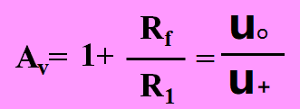
R_{f}
2. 同相求和运算：
R₁
R₁
Rf
_
Δ
∞
v_{o}
R_{P}
+
v_{i}
+
-
vo
R2
+
v _{i1}
v+
+
R3
v_{i2}
取R₂//R₃=R₁//R_{f}
R_{f}
R₃
R₂
vo = A_{v} v+ =( ) ( + )
1+
v_{i1}
v_{i2}
R₁
R₂ + R₃
R₂ + R₃
1
R_{f}
当R₂ = R₃ 时, vo = ( )(v_{i1} + v_{i2})
1+
2
R₁

Slide 26
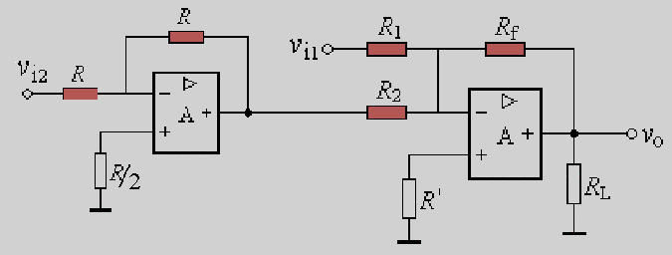
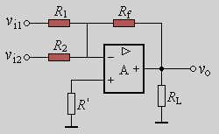
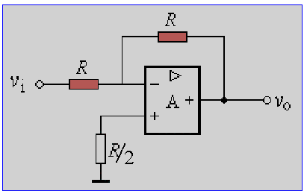
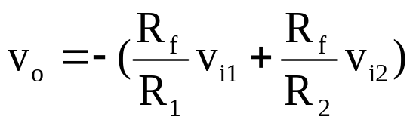

二. 减法运算电路
1、利用加法器
v_{i2}-v_{i1} = v_{i2}+(-v_{i1})
反相器（-1）

Slide 27
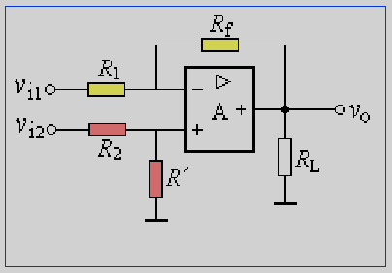
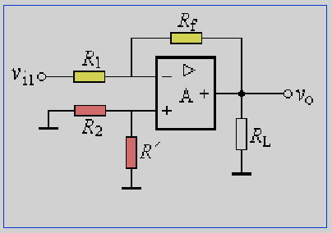
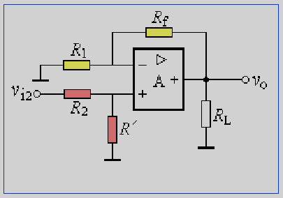

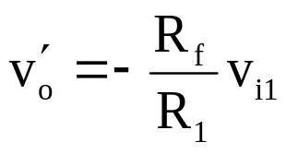
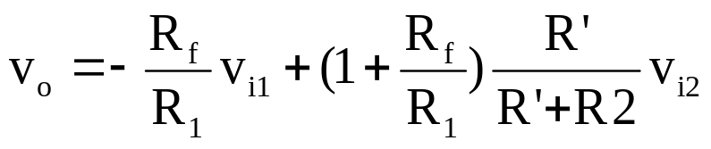
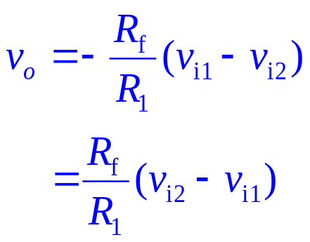
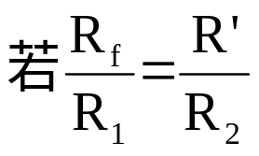
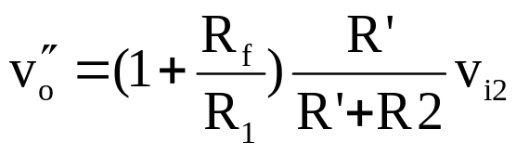
（二）减法器
2、差动减法器
叠加定理
V_{i1}作用
综合：
V_{i2}作用

Slide 28
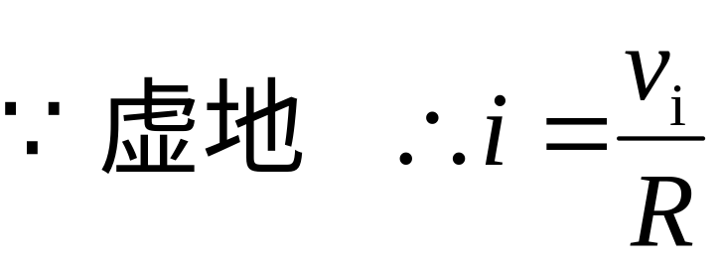
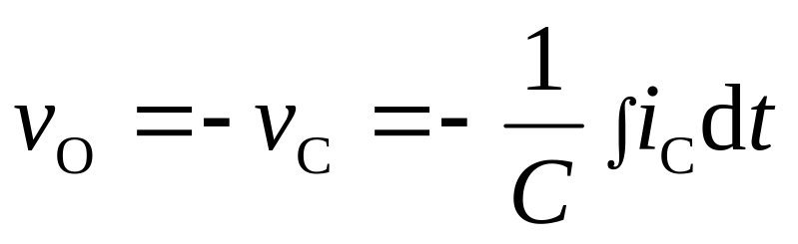
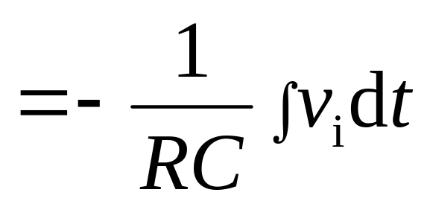
三. 积分和微分电路
1. 积分电路
u_{c}
i_{C}
C
i
R
-
v i
+
+
vo
RP

Slide 29
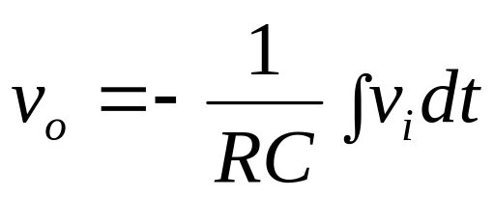
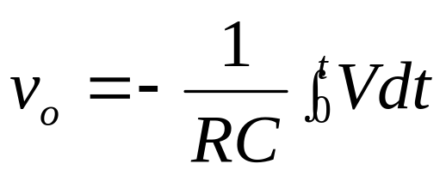
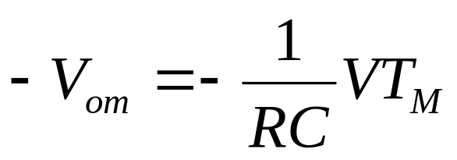
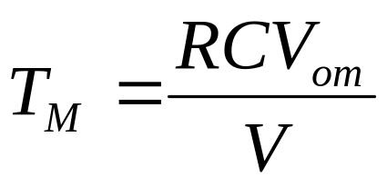
反相积分器：如果u _{i}=直流电压U,输出将反相积分，经过一定的时间后输出饱和。
u_{i}
V
t
0
积分时限
u_{o}
T_{M}
t
V
0
= – t
RC
-V_{om}
设V_{om}=15V,V=+3V,
R=10kΩ ,C=1μF
=0.05秒

Slide 30
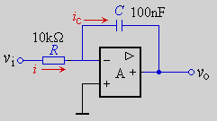
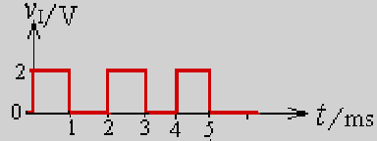
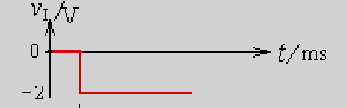
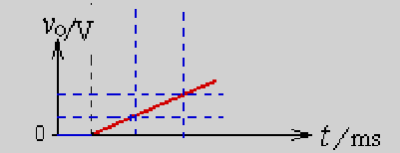

练习: 画出在
给定输入波形
作用下积分器
的输出波形。
(a) 阶跃输入信号
(b)方波输入信号
积分器的输入和输出波形图

Slide 31
应用举例：输入方波，输出是三角波。
u_{i}
t
0
u_{o}
t
0

Slide 32




2. 微分电路：
v₋= v₊= 0
i_{F}
R
i₁
C
V i
－
Vo
+
+
R2

Slide 33




i_{F}
R
v_{i}
i₁
C
u i
－
uo
+
t
+
0
R2
v_{o}
t
0
90°

